Slide 1
A QUEDA DOS PATROCÍNIOS E A GESTÃO DAS PATROCINADORAS

Slide 2
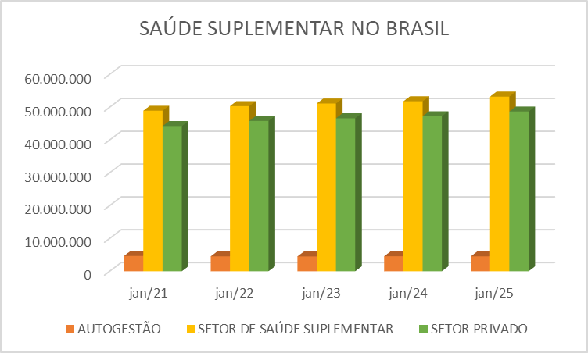
FONTE: https://www.ans.gov.br/anstabnet/cgi-bin/dh?dados/tabnet_br.def

Slide 3
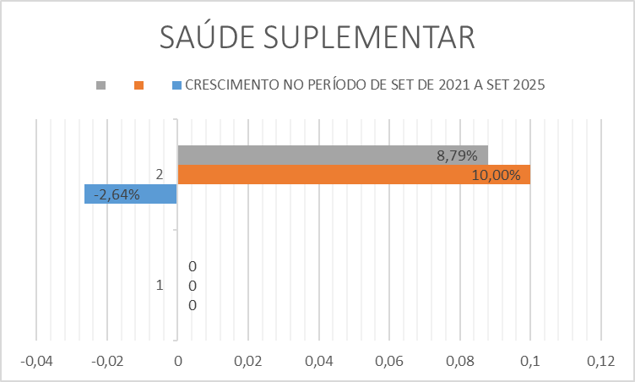

Slide 4
PARTE IMPORTANTE DO ELENCO
RENDA
PRIVATIZAÇÕES
SUBSÍDIO(PATROCÍNIO)

Slide 5
O CENÁRIO...
MOVIMENTO SINDICAL
GOVERNO
SOCIEDADE
CUSTEIO
LEGISLAÇÃO
GESTÃO
TRABALHADORES
REPRESENTATIVIDADE
JUDICIÁRIO

Slide 6
OBRIGADO!

